Slide 1


SISTEM OPERASI
PROJECT UAS
Haikal Muhammad Rafli - 14 - 2341720008

Slide 2


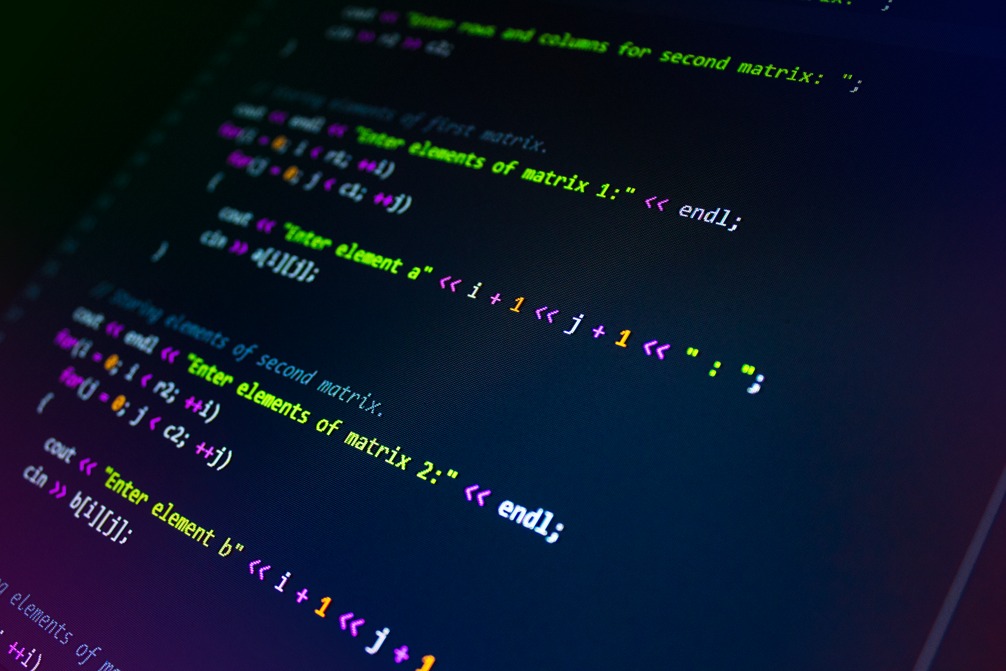

PENGERTIAN
PEMROGRAMAN SHELL
Pemrograman shell adalah proses menulis skrip atau perintah dalam bahasa shell, yang merupakan antarmuka pengguna baris perintah pada sistem operasi Unix dan Unix-like.

Slide 3
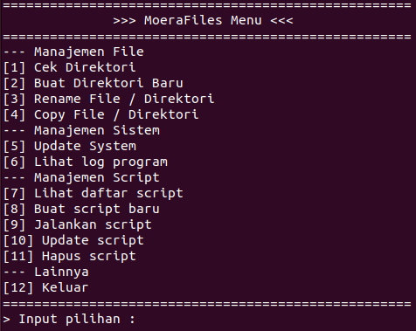
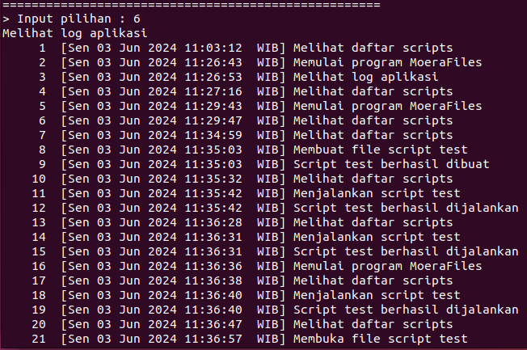
APLIKASI / PROGRAM
MOERAFILES
Fitur aplikasi / program :
Cek direktori
Buat direktori Baru
Rename file / direktori
Copy file / direktori
Update sistem
Lihat log program
Lihat daftar script
Buat script baru
Jalankan script
Update script
Hapus script

Slide 4
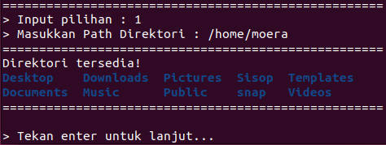
FITUR 1
CEK DIREKTORI
Fitur ini memungkinkan pengguna untuk mengecek keberadaan dan ketersediaan direktori dari path yang dimasukkan

Slide 5
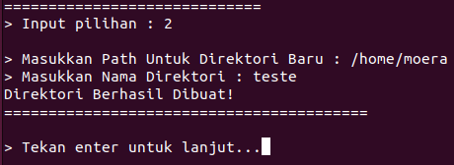
FITUR 2
CREATE DIRECTORY
Fitur ini memungkinkan pengguna untuk membuat direktori baru di path yang dimasukkan

Slide 6
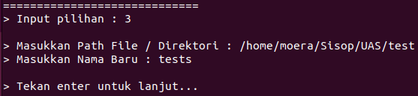
FITUR 3
RENAME FILE / DIREKTORI
Fitur ini memungkinkan pengguna untuk mengubah nama dari suatu file ataupun direktori

Slide 7
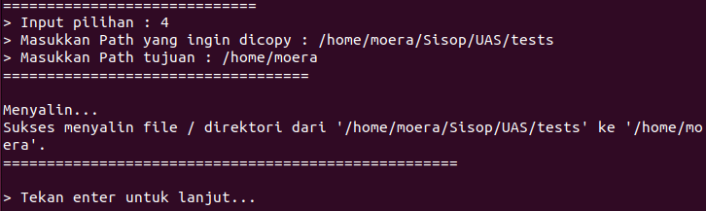
FITUR 4
COPY FILE / DIREKTORI
Fitur ini memungkinkan pengguna untuk menyalin file ataupun direktori ke path yang dimasukan

Slide 8
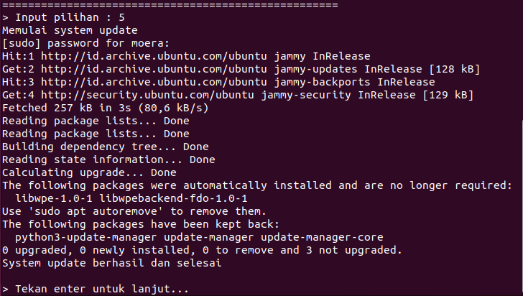
FITUR 5
UPDATE SISTEM
Fitur ini memungkinkan pengguna untuk mengupdate dan mengupgrade system linux

Slide 9
FITUR 6
LIHAT LOG PROGRAM
Fitur ini memungkinkan pengguna untuk melihat log atau riwayat fitur yang sudah di jalankan dalam aplikasi ini

Slide 10
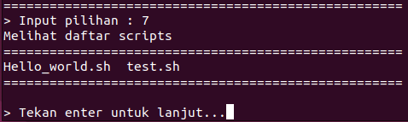
FITUR 7
LIHAT DAFTAR SCRIPT
Fitur ini memungkinkan pengguna untuk melihat daftar script yang sudah dibuat sebelumnya

Slide 11
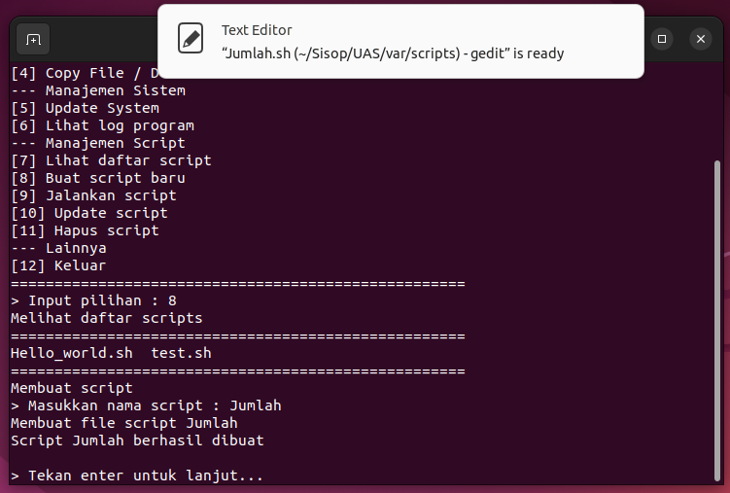
FITUR 8
BUAT SCRIPT BARU
Fitur ini memungkinkan pengguna untuk membuat script baru dan bisa diisi menggunakan gedit

Slide 12
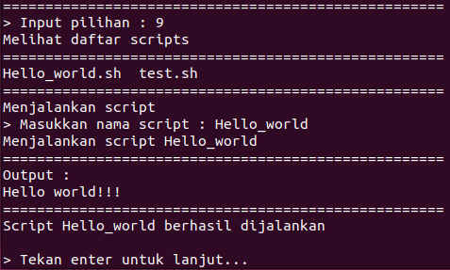
FITUR 9
JALANKAN SCRIPT
Fitur ini memungkinkan pengguna untuk menjalankan script yang sudah dibuat sebelumnya dengan memasukkan nama file script yang dipilih

Slide 13
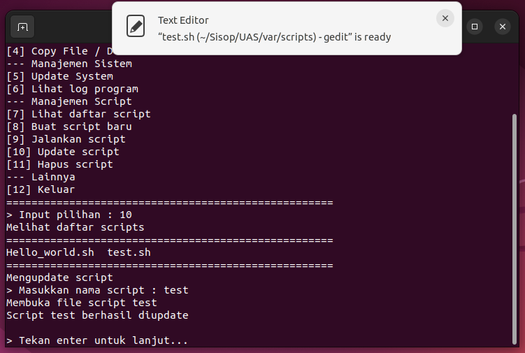
FITUR 10
UPDATE SCRIPT
Fitur ini memungkinkan pengguna untuk mengedit program script yang sudah dibuat sebelumnya dengan memasukkan nama file script yang dipilih

Slide 14
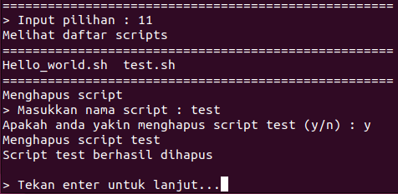
FITUR 11
HAPUS SCRIPT
Fitur ini memungkinkan pengguna untuk menghapus program script yang sudah dibuat sebelumnya dengan memasukkan nama file script yang dipilih

Slide 15
THANK YOU
Aplikasi MoeraFiles

